Slide 1
动态建模机制-状态转换图
UML状态转换图图形元素
UML状态转换图示例

Slide 2


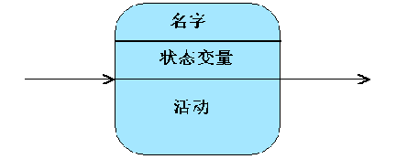
状态转换图-图形元素
表示一个对象（或模型元素）生存史，显示触发状态转移的事件和因状态改变导致的动作。
1.状态
初态(一个)
终态（多个）
中间状态：

Slide 3

状态转换图-图形元素
活动：活动名/动作表达式
entry入口活动、exit出口活动、do内部执行活动

Slide 4
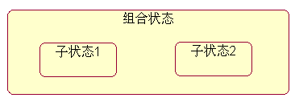
状态转换图-图形元素
组合状态：包含嵌套的子状态。

Slide 5
状态转换图-图形元素
2.状态转换
事件说明〔守卫条件〕/动作表达式＾发送子句
事件说明：事件名（参数表）
守卫条件：事件发生且守卫条件为真状态转换
动作表达式：状态转换开始，执行的表达式
发送子句：动作特例，在状态转换期间发送消息

Slide 6

状态转换图-图形元素
例：
after：事件名
3min：参数表
turn off：动作表达式

Slide 7
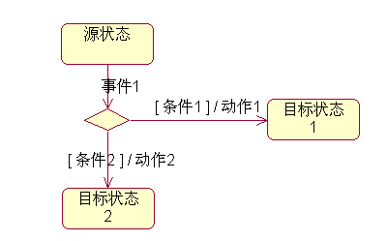
状态转换图-图形元素
3.判定
工作流按保安条件取值发生分支。

Slide 8
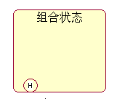
状态转换图-图形元素
4.历史状态
转移到组合状态的历史状态，对象恢复上次
离开组合状态的最后一个子状态。

Slide 9
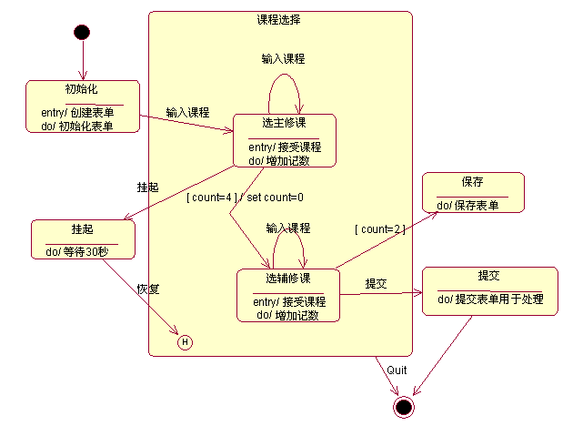

Slide 10
动态建模机制-状态转换图
UML状态转换图图形元素
UML状态转换图示例

